Slide 1
Plantilla
Test de recorridos cognitivos
DESSI (Desarrollo y Evaluación de Sistemas Software Interactivos) – Universidad de Granada

Slide 2
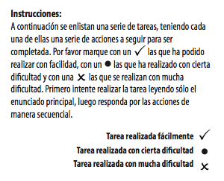
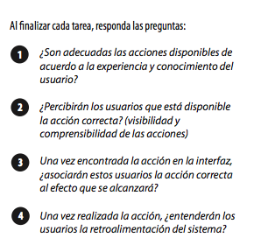
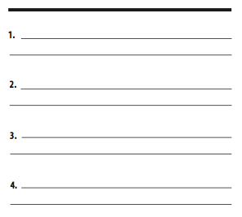
Test de Evaluación
Recorridos Cognitivos
App:
Tarea 1
Tarea 2
Tarea 3
Actividad 1
SubTarea1
Actividad 1
Actividad 2
Actividad 1
Actividad 2
Actividad 3
Actividad 2
Actividad 3
Actividad 4
Actividad 3
Actividad 4
Actividad 5
Actividad 5
…
SubTarea1
…
Actividad 1
Actividad 2
Actividad 3

Slide 3
Tarea 4
Tarea 5
Tarea 6
Tarea 7
SubTarea1
Actividad 1
Actividad 1
Actividad 1
Actividad 2
Actividad 2
Actividad 1
Actividad 2
Actividad 3
Actividad 3
Actividad 2
Actividad 3
Actividad 4
Actividad 3
Actividad 4
Actividad 4
Actividad 5
Actividad 5
Actividad 5
…
…
SubTarea1
…
Actividad 1
Actividad 2
Actividad 3

